Slide 1
鉛粉-水分酸化度
品質管理系統
資訊中心

Slide 2
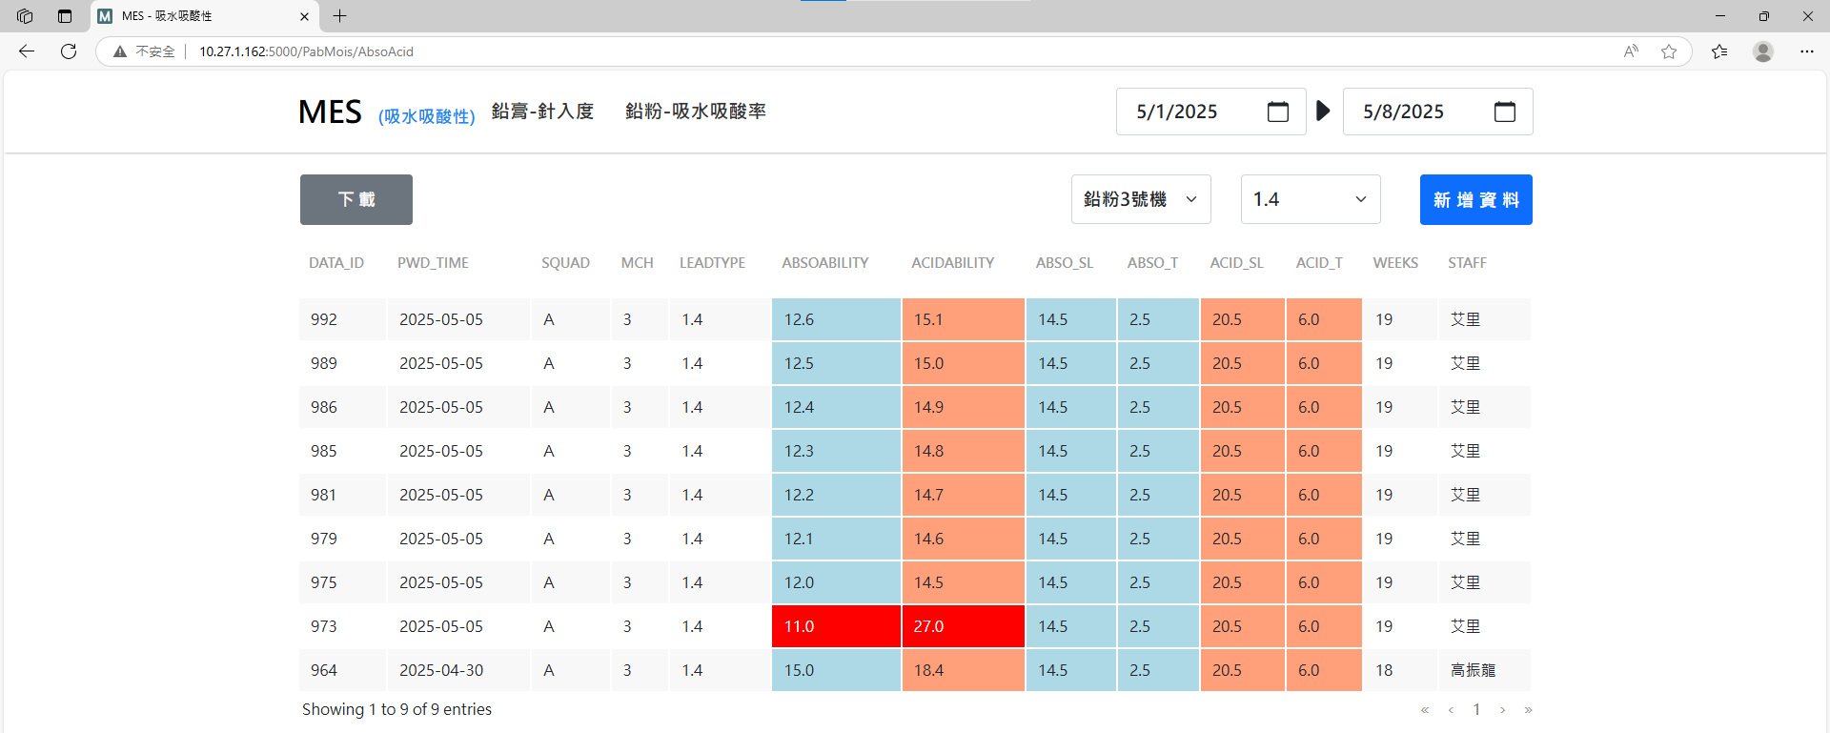
頁面功能介紹
2
1
3
4
1
資料匯出至CSV檔案
2
塞選數據時間軸
3
機台/規格
4
新增數據

Slide 3
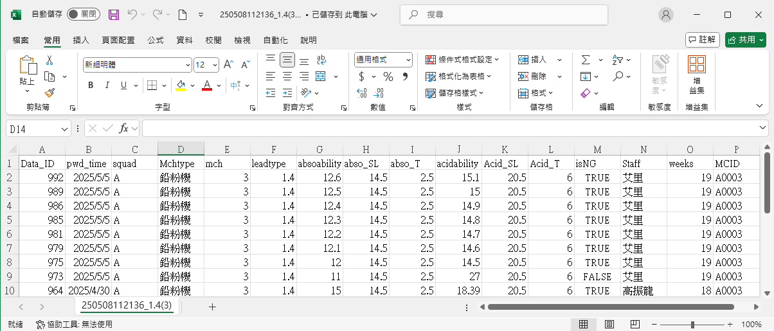
資料如何匯出?
2
1
3
資料匯出: 根據 、 所篩選的機台/規格 及 時間範圍進行資料的匯出。
1
2
3

Slide 4
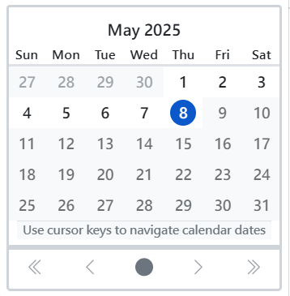

如何切換表格數據?
2
3
5
表格切換: 根據 、 所篩選的機台/規格 及 時間範圍進行資料的上的切換。
5
2
3

Slide 5
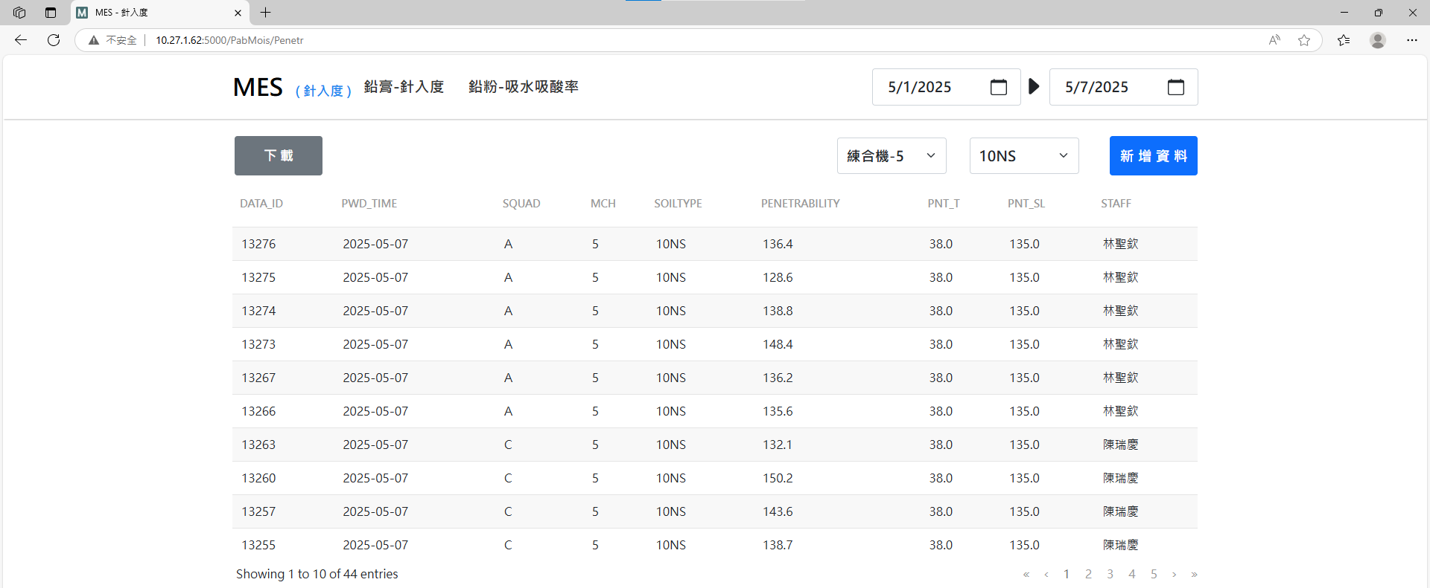
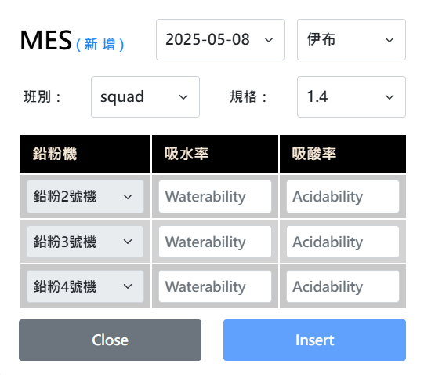
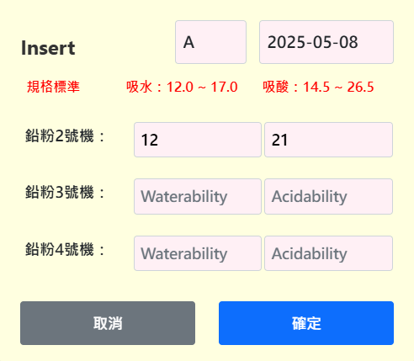
如何新增資料?
4
6
新增數據: 使用者點選按鈕後，系統會彈出視窗讓作業人員輸入所量測的數據。
點選 Insert 系統會再次彈出視窗告知作業人員該規格標準，確認數據無誤後再次按下確認鍵即可。
4
6

Slide 6
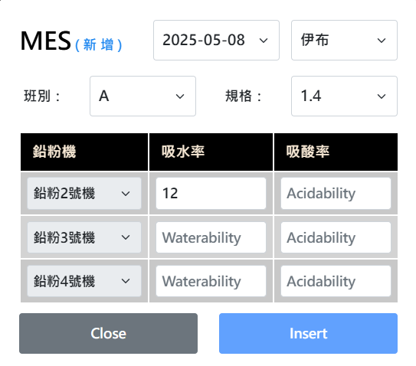
SPC系統控卡
8
吸水率 量測值需大於 5
8
9
9
吸酸率 量測值需大於 10
7
吸水率/吸酸率 為一組數據，當其中有一邊沒有數值時，
系統將進行控卡讓操作人員無法按下Insert按鍵。
7

Slide 7

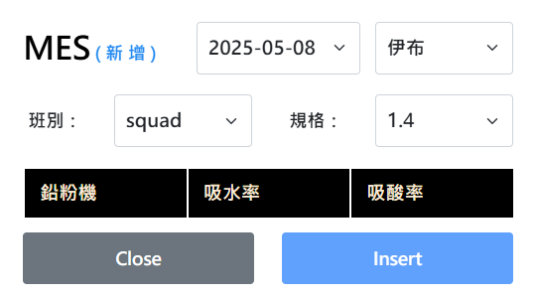
常見問題(除錯)
10
Q/A: 當使用者點選新增按鈕後，畫面呈現 現象，請重新整理頁面(F5)即可。
10

Slide 8
Thank You

